Slide 1

高中化学新人教版必修第一册
1.3 氧化还原反应
经典力学的局限性
第3课时 氧化还原反应的表示与规律
授课教师：docer读秀

Slide 2
【复习回顾】分析下列反应的氧化剂、还原剂、氧化产物、还原产物
0 +5 +2 +4
（1）Cu+4HNO₃(浓)=Cu(NO₃)₂+2NO₂↑+H₂O
-2 +4 0
（2）2H₂S+SO₂=3S↓+2H₂O

Slide 3
一、氧化还原反应电子转移情况的表示方法
1、双线桥法：
表示同种元素的原子或离子的电子得失。
失2e⁻,化合价升高，被氧化
+4
-1
+2
0
MnO₂ + 4 HCl = MnCl₂ + Cl₂ ↑+ 2H₂O
得2e⁻，化合价降低，被还原
分析说明参加反应的4分子HCl中,只有2分子HCl被氧化.
方法:
a、标价态：
b、连双线:
双箭号跨过等号，从反应物指向生成物，起止为同一元素。
c、注得失:
注明失去或得到电子的总数，得或失两字不能省略；
★ ★ ★ 转移的电子数 = 还原剂失电子总数 = 氧化剂得电子总数

Slide 4
练习1：指出下列反应的氧化剂、还原剂、氧化产物和还原产物，并用双线桥表示电子转移的方向和数目。
（1）Zn+ CuCl₂= ZnCl₂ +Cu
（2）3Cl₂ + 6KOH = KClO₃ + 5KCl + 3H₂O
（3）
3Cu + 8HNO₃ = 3Cu(NO₃)₂ + 2NO↑ + 4H₂O
（4）KClO₃ + 6HCl = KCl + 3Cl₂ ↑ + 3H₂O
（5）2KMnO₄+16HCl=2MnCl₂+2KCl+5Cl₂↑+8H₂O
方法:
a、标价态 b、连双线 c、注得失:

Slide 5
【易错题分析】
失3×2e⁻
0 +5 +2 +2
（3）
3Cu + 8HNO₃ = 3Cu(NO₃)₂ + 2NO↑ + 4H₂O
得2 × 3e⁻
得5e⁻
+5 -1 0
（4）KClO₃ + 6HCl = KCl + 3Cl₂ ↑ + 3H₂O
失5×e⁻
得2×5e⁻
+7 -1 +2 0
（5）2KMnO₄+16HCl=2MnCl₂+2KCl+5Cl₂↑+8H₂O
失10×e⁻

Slide 6
2、单线桥法：
表示不同种元素的原子或离子间电子的转移情况
步骤：
（1）、标价态
（2）、连单线：箭号不跨过等号，起点为失电子元
素，终点为得电子元素。
（3）、注总数：只标电子转移总数，不标得与失。
2e⁻
+4
-1
+2
0
MnO₂ + 4 HCl = MnCl₂ + Cl₂ ↑+ 2H₂O

Slide 7
练习2、用单线桥表示下列氧化还原反应
6e⁻
3Cu + 8HNO₃ = 3Cu(NO₃)₂ + 2NO↑ + 4H₂O
自身氧化还原反应
12e⁻
△
2KClO₃ == 2KCl +3O₂↑
MnO₂
歧化反应
e⁻
Cl₂ + 2NaOH = NaCl +NaClO +H₂O
归中反应
4e⁻
2H₂S+ SO₂=3S↓+2H₂O

Slide 8
失3×2e⁻
3Cu + 8HNO₃ = 3Cu(NO₃)₂ + 2NO↑ + 4H₂O
双线桥:
得2 × 3e⁻
双箭号从反应物指向生成物,且起止为同一元素。
注明得与失和电子数目。
6e⁻
单线桥:
3Cu + 8HNO₃ = 3Cu(NO₃)₂ + 2NO↑ + 4H₂O
箭号起点为失电子元素，终点为得电子元素。
不标得与失，只标电子数目。
两种方法都应注意：
1、箭头、箭尾一定要对准物质中的某元素。
2、转移的电子数=还原剂失电子总数 = 氧化剂得电子总数

Slide 9

把氯气通入浓氨水中，发生下述反应：
3Cl₂+8NH₃ = 6NH₄Cl+N₂
（1）用双线桥法表示该反应中电子转移的情况。
（2）氧化剂是____，还原产物是_______，氧化剂与还原剂的分子数之比____。
（3）若有28gN₂生成，则被氧化的NH₃的质量是____g。
得6×e⁻
失2×3e⁻
Cl₂
NH₄Cl
3:2
34

Slide 10
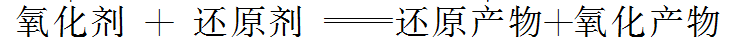
二、氧化还原反应的规律
1、强弱规律（物质的氧化性、还原性强弱比较）
（1）根据氧化还原反应方程式来判断
-2 0 0 -2
-1 0 0 -2
-2 0 -1 0
A
氧化性 还原性
还原性 氧化性
口诀：产物之“性”小于剂。

Slide 11
【变式】已知I⁻、Fe²⁺、SO₂、Cl⁻和H₂O₂均有还原性，它们在酸性溶液中还原性强弱顺序为
Cl⁻< Fe²⁺< H₂O₂< I⁻<SO₂ 。下列反应不能发生的是 ( )
A. 2Fe³⁺+SO₂+2H₂O=2Fe²⁺+SO₄²⁻+4H⁺
B. I₂ + SO₂ + 2H₂O=H₂SO₄ + 2HI
C. H₂O₂+H₂SO₄=SO₂↑+O₂↑+2H₂O
D. 2Fe³⁺ + 2I⁻ = 2Fe²⁺+ I₂
C
考点：判断反应进行的方向

Slide 12
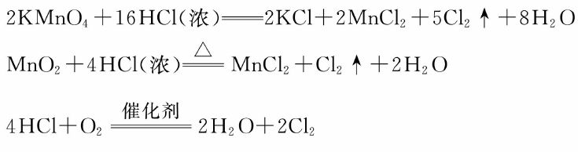
(2)根据反应条件判断
例2、有如下反应
比较KMnO₄、MnO₂、O₂、Cl₂的氧化性强弱
。
KMnO₄>MnO₂>O₂>Cl₂

Slide 13
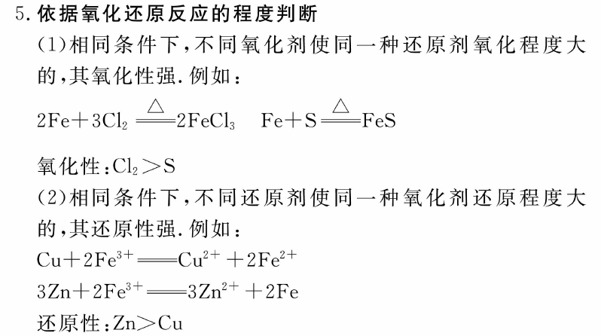
(3)根据产物中元素的价态判断
例3、有如下反应：
（1）2Fe + 3Cl₂ =2FeCl₃ Fe + S =FeS
（2）Cu_{(过量）} + 2Fe³⁺ ==2Fe²⁺ + Cu²⁺
3Zn_{(过量)} + 2Fe³⁺ ==2Fe + 3Zn²⁺
比较Cl₂与S的氧化性以及Zn和Cu的还原性
点燃
△
氧化性：Cl₂＞S 还原性：Zn ＞ Cu

Slide 14
(4)根据金属活动性顺序和非金属活动顺序判断
①金属活动性顺序（常见元素）
K Ca Na Mg Al Zn Fe … Cu Hg Ag
还原性逐渐减弱
K⁺ Ca²⁺ Na⁺ Mg²⁺ Al³⁺ Zn²⁺ Fe²⁺ … Cu²⁺ Hg²⁺ Ag⁺
氧化性逐渐增强
②非金属活动性顺序（常见元素）
F₂ Cl₂ Br₂ I₂ S
氧化性逐渐减弱
F⁻ Cl⁻ Br⁻ I⁻ S²⁻
还原性逐渐增强
【记忆】
常见的氧化剂的氧化性强弱：Cl₂>Br₂>Fe^{3＋}>I₂>H₂SO₄
常见的还原剂的还原性强弱：SO₃²⁻>I⁻>Fe^{2＋}>Br⁻>Cl⁻

Slide 15
2、先后律
一种氧化剂与几种还原剂相遇时，优先与还原性最强的还原剂反应；同理，一种还原剂遇到多种氧化剂时，优先与氧化性最强的氧化剂反应。
例题4、
(1)在含有Cu(NO₃)₂、Mg(NO₃)₂和AgNO₃的溶液中加入适量的锌粉，首先置换出来的是 （ ）
A、Mg B、Cu C、Ag D、H₂
C
(2)在含有Fe^{3＋}、Cu^{2＋}、H＋的溶液中加入铁粉， 铁粉依次与 、 、 。
Fe^{3＋}
Cu^{2＋}
H＋

Slide 16
1、根据反应式： ①2Fe³⁺+2I⁻ ═ 2Fe²⁺+I₂
②2Fe²⁺+Br₂ ═ 2Fe³⁺+2Br⁻
可判断离子的还原性从强到弱的顺序是 ( )
B
A.Br⁻>Fe²⁺>I⁻ B. I⁻ >Fe²⁺ > Br⁻
C.Br⁻>I⁻>Fe²⁺ D. Fe²⁺>I⁻ >Br⁻
【能力提升】已知:Cl₂+2Br⁻ =2Cl⁻ +Br₂，Cl₂+2I⁻ = 2Cl⁻ +I₂，Br₂+2I⁻ = 2Br⁻ +I_{2。}
(1)少量Cl₂+FeI₂(或FeBr₂)溶液的离子反应方程式
(2)过量Cl₂+FeI₂(或FeBr₂)溶液的离子反应方程式

Slide 17
2、现有下列三个氧化还原反应：
①2FeCl₃＋2KI=2FeCl₂＋2KCl＋I₂
②2FeCl₂＋Cl₂=2FeCl₃
③2KMnO₄+16HCl(浓)=2KCl+2MnCl₂+5Cl₂↑+8H₂O
若某溶液中含有Fe^{2＋}、Cl－和I－，要除去I－而不氧化Fe^{2＋}和Cl－，可以加入的试剂是 ( )
A.Cl₂ B.KMnO₄ C.FeCl₃ D.HCl
C

Slide 18
3．难易律：
越易失电子的物质，失后就越难得电子；越易得电子的物质，得后就越难失电子。
例5、以下有关氧化还原反应的说法正确的是 （ ）
A.在氧化还原反应中，失去电子的元素化合价降低
B.金属原子失电子越多，其还原性就越强
C.金属单质在氧化还原反应中只能作还原剂
D.氧化剂失去电子总数和还原剂得到电子总数相等
C
【点拨】氧化性和还原性的强弱只取决于电子得失的难易程度，而与电子得失的多少无关。

Slide 19
4、价态律：
元素处于最低价：只有还原性，无氧化性
元素处于最高价：只有氧化性，无还原性
元素处于中间价态：既有氧化性又有还原性
例题6、下列微粒不具有还原性的是 （ ）
A.K B.Fe²⁺ C.S²⁻ D.Na⁺
D
下列物质只具有氧化性的是（ ）；只具有还原性的是（ ）;即具有氧化性又具有还原性的是（ ）
BE
D
AC
A. HCl B. Fe³⁺ C. Cl₂ D. I⁻ E. F₂

Slide 20
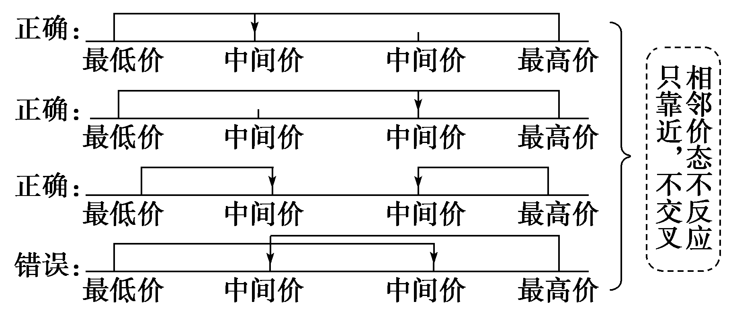
5、转化律
（1）归中规律: 高价+低价→ 中间价
（只靠拢,不交叉）

Slide 21
例题7：指出下列反应中的氧化产物和还原产物：
⑴KClO₃ + 6HCl = 3Cl₂ ↑+ KCl + 3H₂O
+5 -1 0 -1
氧化产物和还原产物：Cl₂
-1 0 +1 +3 +5 +7
两头变中间
-2 +6 0 +4
⑵H₂S + H₂SO₄（浓）= S ↓+ SO₂↑ + 2H₂O
氧化产物： S
还原产物： SO₂
-2 0 +4 +6
两头变中间

Slide 22
（2）歧化规律： 中间价→高价+低价
-1 0 +1 +3 +5 +7
0 -1 +1
Cl₂ + H₂O =HCl+HClO
例题8. 已知在热的碱性溶液中，NaClO发生如下反应：3NaClO→2NaCl+NaClO₃。在相同条件下NaClO₂也能发生类似的反应，其最终产物是 （ ）
A．NaCl、NaClO B．NaCl、NaClO₃
C．NaClO、NaClO₃ D．NaClO₃、NaClO₄
B

Slide 23
(3)同种元素相邻价态间不发生氧化还原反应
+4
+6
如SO₂ 与浓H₂SO₄不发生氧化还原反应
Fe³⁺与Fe能发生氧化还原反应，而Fe³⁺与Fe²⁺不发生氧化还原反应

Slide 24
在3Cl₂ + 6KOH＝5KCl +KClO₃ +3H₂O的反应 中，氧化剂是____，被还原的Cl₂与被氧化的Cl₂质量之比为_____。
Cl_{２}
５:１
0
Cl
失5e⁻
+5
Cl
+5
KClO₃
0
3Cl₂
0
6Cl
0
5Cl
得5e⁻
-1
5Cl
-1
5KCl

Slide 25
6、得失电子守恒律
还原剂失电子总数 = 氧化剂得电子总数
或：化合价升高总数 = 化合价降低总数
N(变价原子个数)×每个原子化合价升高值
N(变价原子个数)×每个原子化合价降低值
=
例题9.已知3个 SO₃²⁻ 恰好将2个 XO₄⁻ 还原，而SO₃²⁻被氧化为SO₄²⁻，则X元素在还原产物中的化合价是 （ ）
A.+1 B.+2 C.+3 D.+4
D

Slide 26
1.一定条件下，PbO₂与Cr³⁺反应，产物是Cr₂O₇²⁻和Pb²⁺，则与4个Cr^{3＋}反应所需PbO₂的个数为 ( )
A.12 B.6 C.4 D.3
B
2、5个Zn与足量的稀HNO₃反应，还原产物是N₂，则被还原HNO₃的个数是———,参加反应的HNO₃个数是———。
2
12

